Slide 1
Programmation C - Les exceptions et le langage C++
Christel DARTIGUES-PALLEZ

Slide 2
Pourquoi gérer des erreurs?
Durant l’exécution d’un programme
  Situations imprévues
    Ouverture d’un fichier qui n’existe pas
    Mauvaise saisie d’une valeur
    Saturation de la mémoire
    …
  Conséquence pour le programme
    Arrêt brutal du programme à l’endroit de l’instruction qui a engendré l’erreur
    Le reste du programme n’est pas exécuté

Slide 3
Quand a-t-on des erreurs?
Programme qui divise A par B
  Que doit faire notre programme si B=0?
Programme qui calcule la factorielle d’un nombre N
  Que doit faire notre programme si N est négatif?
Programme qui attend un nombre N compris entre 2 bornes A et B
  Que doit faire notre programme si N est en dehors de cet intervalle?

Slide 4
Comment gérer des erreurs?
On rajoute manuellement un code de retour spécifique qui annonce une erreur?
  Trouver un code d’erreur n’est pas toujours possible
  Il est possible que dans le programme on ne tienne pas compte de ce code d’erreur
    Le programme va s’arrêter brusquement

Slide 5
Comment gérer des erreurs?
On rajoute des instructions spécifiques a programme
  Pour identifier la partie de programme qu’on veut mettre sous surveillance
  Pour déterminer la variable qui va identifier l’erreur
  Pour déterminer les actions à mener si une erreur est levée (détectée)
Gestion des exceptions

Slide 6
Avantages des exceptions
Il est impossible d’ignorer une exception
  Le programme est obligée de la prendre en compte
Les exceptions sont typées, valuées, hiérarchisées (on peut les traiter sur plusieurs niveaux)
Si une anomalie peut être traitée par une fonction, elle est traitée, sinon l’anomalie est renvoyé au programme appelant, qui peut lui-même la traiter ou la renvoyer à son propre programme appelant
  Il est préférable de traiter l’anomalie au niveau du programme appelant
  Le traitement de cette anomalie peut-être dépendant du programme appelant et donc être différent à chaque appel

Slide 7
Exceptions - syntaxe
try {
…
… throw excep ;
}
catch (type excep) {
…
}

Slide 8
Exceptions - syntaxe
try
  Identifie la partie du code qui doit être surveillée, qui est susceptible de générer une exception
throw excep ;
  Propage une exception (on dit aussi lance, déclenche, lève une exception)
  excep peut être un nombre, une chaîne de caractères, un caractère, …
catch (type excep)
  Si l’exception excep a été déclanchée, on décrit dans le bloc catch les instructions à exécuter si une exception est levée
  Il peut y avoir plusieurs blocs catch à la suite

Slide 9
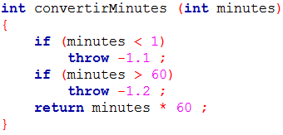
Exemple
Convertir les minutes en secondes
contrainte
  Ne convertir que les valeurs comprises entre 1 et 60
  Pour les autres valeurs, générer une erreur

Slide 10
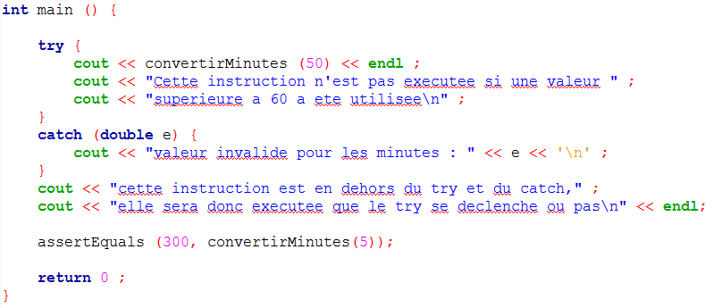
Exemple
Gestion de l’erreur au niveau du programme appelant

Slide 11
Gestion des exceptions
Pas géré en C
Nécessité de passer en C++
  Inventé au début des années 80
  Évolution du langage C dans 3 directions
    Extensions intéressantes du C (comme pour les exceptions)
    Possibilité de gérer les types abstraits de données
    Faire de la programmation orientée objets

Slide 12
Gestion des flux d’entrée/sortie
iostream
  Plus souple que stdio
  Notion de flux entre une source et une cible
    cin: Entrée standard (clavier)
    cout: sortie standard (écran)
  Opérateurs pour lire/écrire
    <<: opération de flux en sortie
    >>: opération de flux en entrée
  Plus besoin de gérer la notion de format (%d, %c, …)

Slide 13
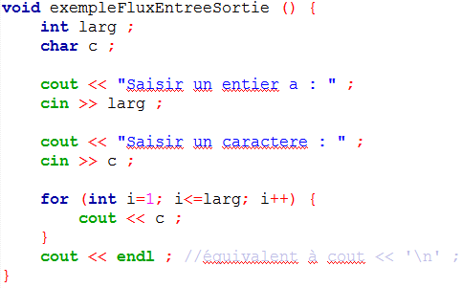
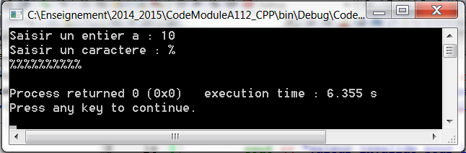
Gestion des flux d’entrée/sortie
Exemple

Slide 14
Surcharge
Pas possible en C
Possible en C++
  Les fonctions surchargées doivent se différencier avec
    Le type de retour de la fonction
    Le nombre de paramètres de la fonction
    Le type des paramètres de la fonction

Slide 15
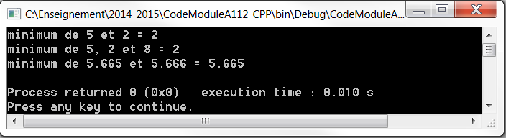
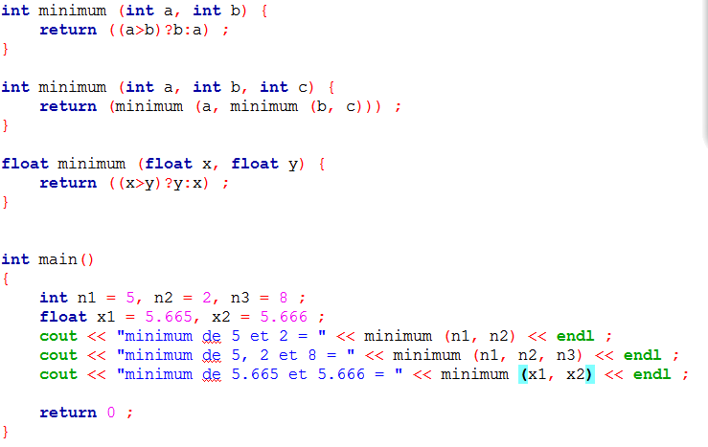
Exemple Surcharge

Slide 16
Tests unitaires

Slide 17
Pourquoi faire des tests??
ATT (1990): interruption du service téléphonie pendant 5 heures à l'Est des Etats-Unis
Aéroport de Denver, 1993-1995: logiciel de suivi des bagages, coût 3 milliards de $, retard de 18 mois
National Cancer Institute, Panama City,2000 : Logiciel non adapté aux médecins => 8 morts, 20 personnes “surexposées”
Surcharge puis arrêt du réseau Transpact
  7000 entreprises touchées et 1.000.000 de particuliers

Slide 18
Pourquoi faire des tests??
TAURUS: projet d’informatisation de la bourse londonienne
  Projet abandonné après 4 ans et 100 millions de £ de pertes
Mission Venus: passage à 500.000kms au lieu de 5.000kms
  Remplacement d’une virgule par un point
Avion F16 déclaré être sur le dos au passage de l’équateur
  Non prise en compte du référentiel hémisphère sud

Slide 19
Pourquoi faire des tests??
Avion C17 de McDonnell Douglas livré avec 500 millions de $ de dépassement
  19 calculateurs hétérogènes, 6 langages de programmation
Faux départ de la première navette Colombus
  Manque de synchronisation entre les calculateurs assurant la redondance
Non reconnaissance du missile EXOCET dans la guerre des Malouines
  Le missile n’était pas répertorié comme missile ennemi, 88 morts

Slide 20
Pourquoi faire des tests??
Non différenciation entre avion civil et avion militaire dans la guerre du golf
  Airbus Iranien abattu – 280 morts
Panne un vendredi soir de près de 800 terminaux de ventes de billets à la scnf
  Algorithme défectueux qui a contaminé les terminaux des gares
Le 27 Novembre 2014:
  Une panne informatique prive le CAC 40 de cotations pendant plus de deux heures

Slide 21
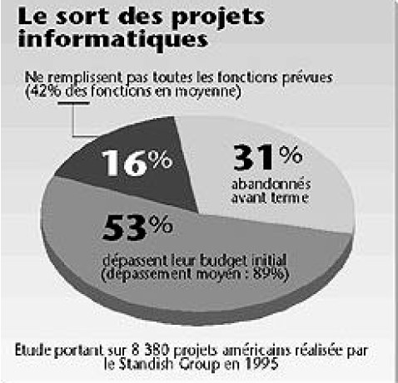
Pourquoi faire des tests??

Slide 22
Problématique des tests
Impossible de tester tous les cas possibles
  Trouver la bonne échelle pour tester
  Trouver les cas « limites »
Prouver l’absence d’erreurs dans un programme est un problème indécidable
  Il faut utiliser des heuristiques réalistes

Slide 23
Problématique des tests
1 jeune diplômé sur 3 commence par faire des tests
50% des start-ups échouent à cause du trop grand nombre de bugs dans leurs programmes

Slide 24
Définitions
«Le test est l’exécution ou l’évaluation d’un système ou d’un composant par des moyens automatiques ou manuels, pour vérifier qu’il répond à ses spécifications ou identifier les différences entre les résultats attendus et les résultats obtenus », IEEE (Standard Glossary of Software Engineering Terminology)
«Tester, c’est exécuter le programme dans l’intention d’y trouver des anomalies ou des défauts »-G. Myers (The Art of Software testing)
« Testing can reveal the presence of errors but never their absence»–EdsgarW. Dijkstra. Notes on structured programming. AcademicPress, 1972.

Slide 25
Objectifs des tests
Trouver les endroits dans le code où il y a des erreurs
L’objectif n’est pas
  De trouver pourquoi une erreur survient
  De corriger une erreur
  De prouver qu’un programme est globalement correct

Slide 26
Qualité des tests
Le niveau d’exigence dans les tests dépend forcément de l’application
  Qualité d’un logiciel aérospatial vs qualité d’un logiciel d’affichage de photos

Slide 27
Comment tester?
Tests statiques
  Relecture/revue du code
  Analyse automatique: vérification de propriétés, règles de codage, etc.
Tests dynamiques
  On exécute le programme avec des valeurs en entrée spécifiques et on vérifie si ce que le programme nous retourne est valide ou non

Slide 28
Comment tester?
Choisir son échelle
  Tests unitaires
  Tests d’intégration
  Tests système
Choisir sa technique
  Dynamique
  Statique

Slide 29
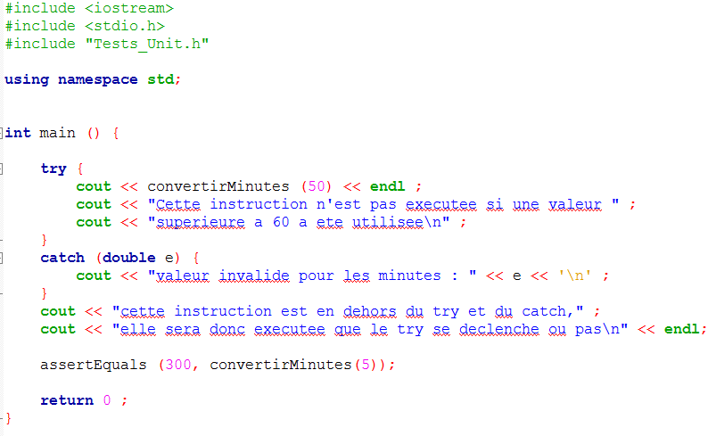
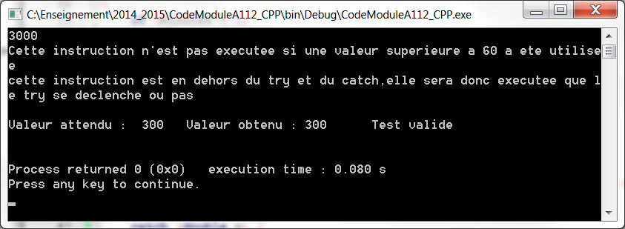
Tests unitaires
Utilisation d’une librairie maison pour écrire les tests : Test_Unit

Slide 30
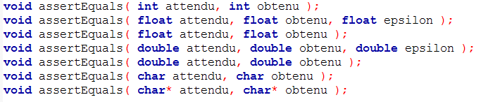
Tests_Unit.h
Contenu du fichier

Slide 31
Tests unitaires
Nécessité de rajouter une librairie à son projet
  libTests_Unit.a

